Slide 1


Slide 2
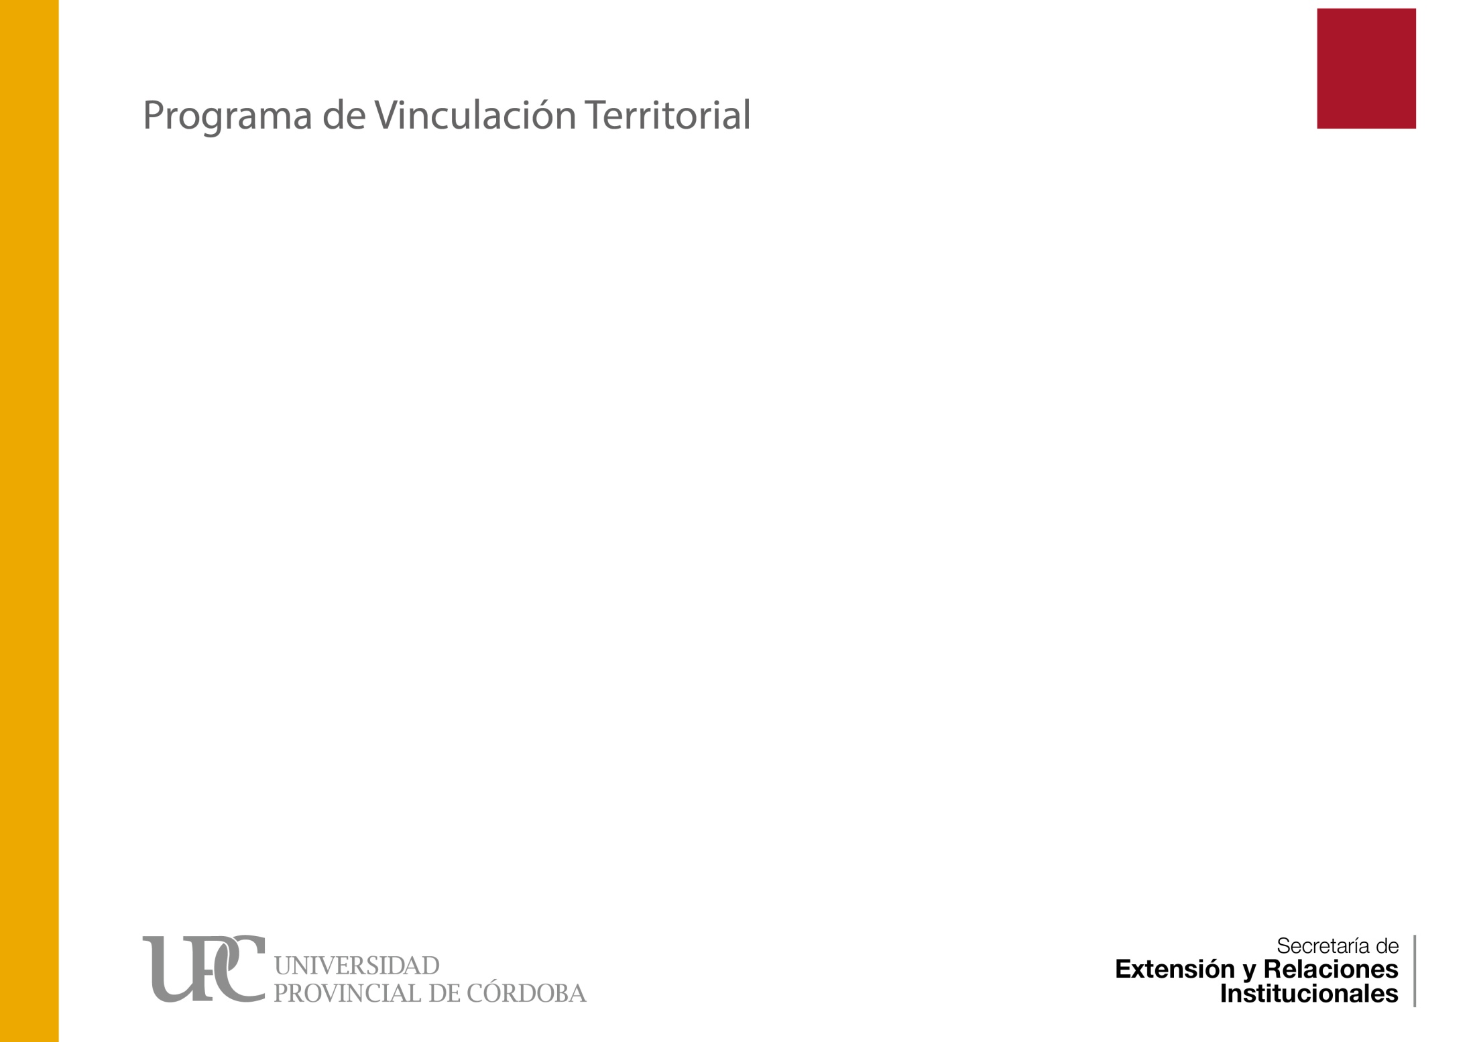


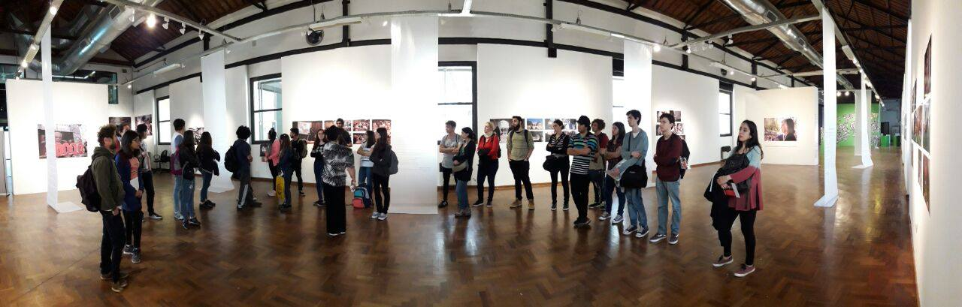


Slide 3




2
3
1
4

Slide 4
Memoria y Género: Del 6 de marzo al 20 de abril Actividades educativas Total público: 477
“Palabras que se rompen con ellas” obra de teatro por Marie Álvarez. | 28 personas
“Jardín de flores rojas”. Taller-intervención de Natividad Zwilling y Danilo Brugiavini | 69 personas
Muestras paralelas: Casa de la Cultura de Las Varillas y en El Buen Pastor | 300 personas
“Arraigo y desarraigo”, charla al pie de obra por Mariana Laura Mas Casariego | 12 personas
“Sobre el amor romántico” de María Emilia Bertoloni | 25 personas
Charla y recorrido. "Carnaval Decomisado“ Palabras de Mabel Vequik y visita guiada con el artista Luis Gómez, autor del proyecto | 13 personas
Taller-intervención sobre la obra “Vasijas Machirulas”, de Flavia Torres. | 15 personas
Charla a pie de obra con Marisol San Jorge y su proyecto “Roer”. (10 personas) | 10 personas
Charla de Candelaria Silvestro sobre su proyecto "Trans“. | 5 personas

Slide 5
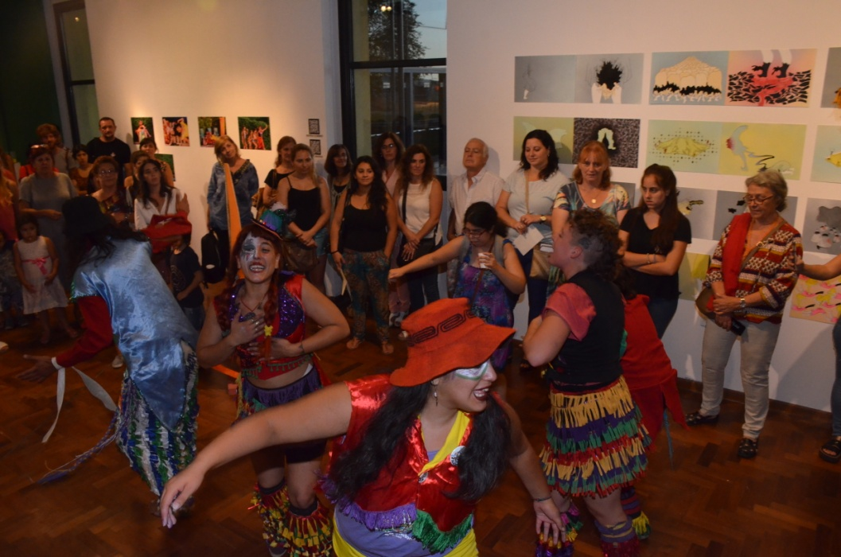
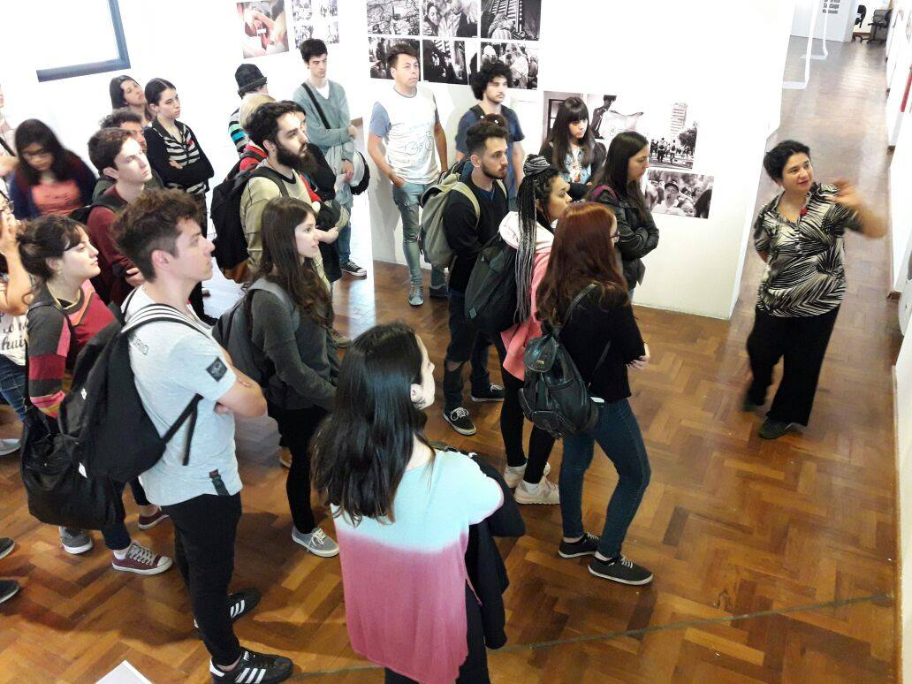
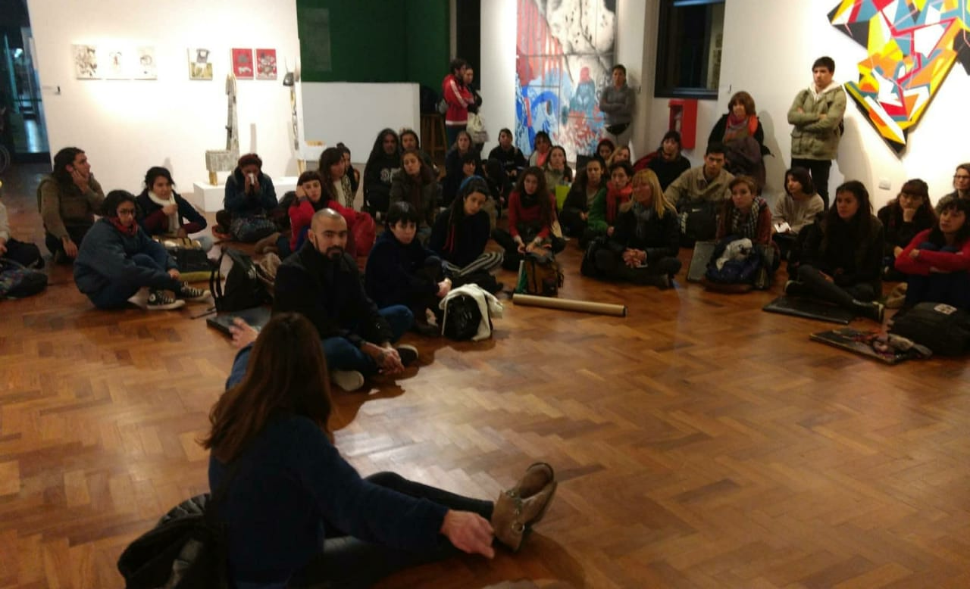
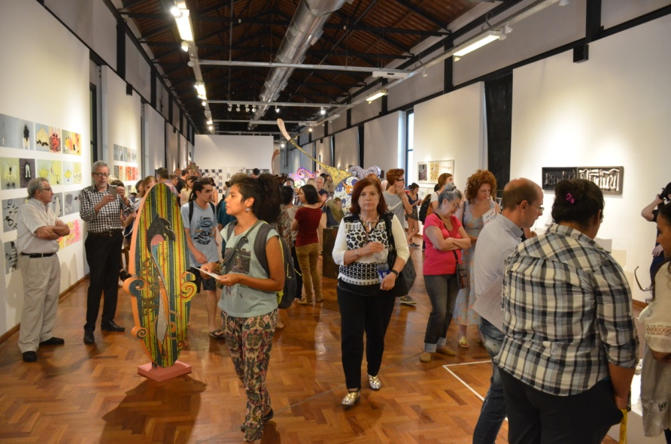

Slide 6
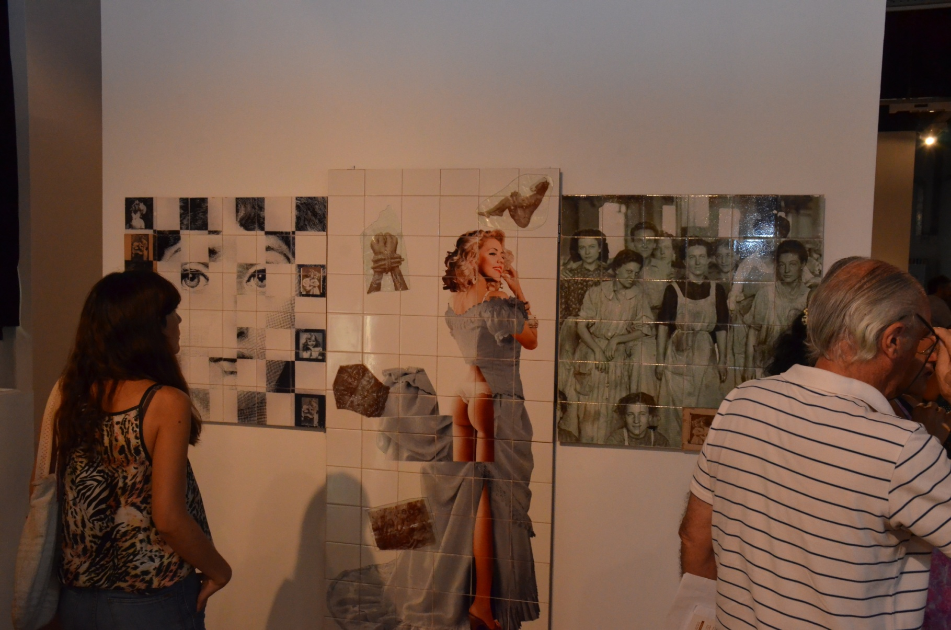

Slide 7
LAB 1: del 16 de mayo al 22 de junio. Actividades educativas Total público: 239
“Huellas gráficas” por Ceci Luque y Martín Vassallo | 11 personas
“Movimientos con un vidrio” en la vía pública por Lucia von Sprecher | 10 personas
Visitas al pie de obra por Nico Machado, Alejandra Espinosa, Florencia Walter y Samanta Rched. | 120 personas
Charla al pie de obra por Beto Diaz | 63 personas
“La geometría y nuestro entorno” taller por Agustina Suhurt | 35 personas

Slide 8
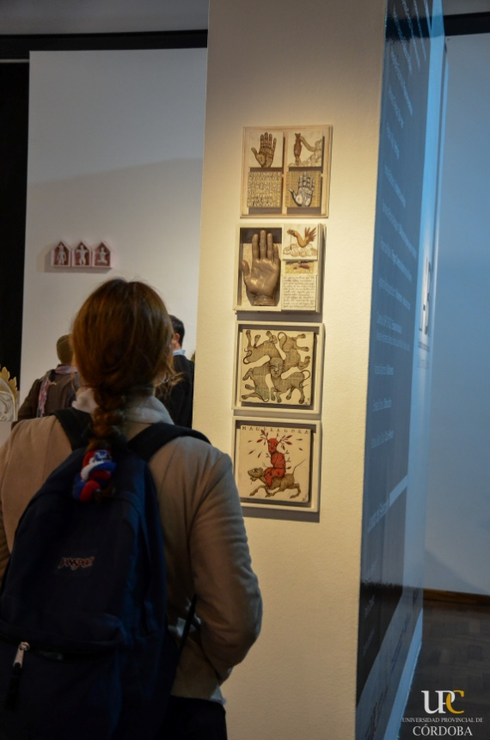
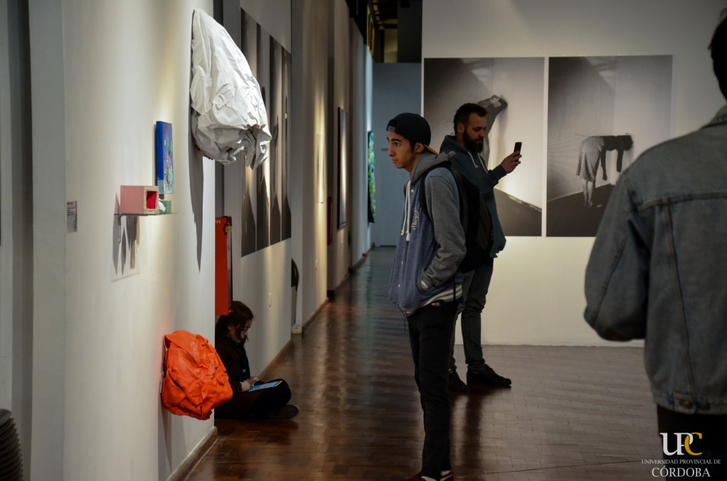
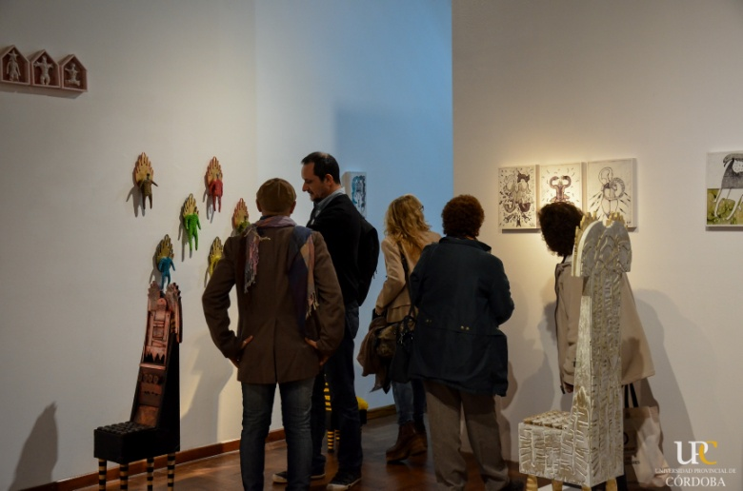
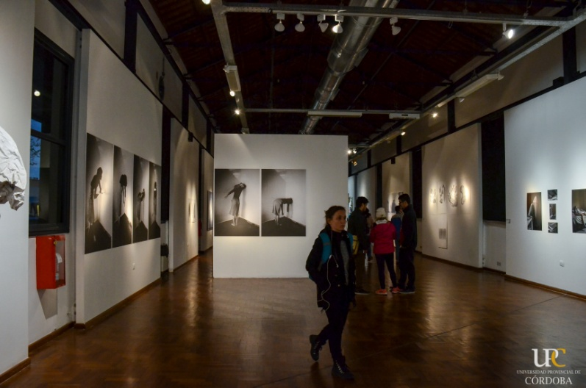

Slide 9


Slide 10
Caballitos : del 4 de julio hasta 25 de agosto Actividades educativas Total público: 1060
Taller Arte Reciclado - Construimos con botellas descartables un caballito | 90 personas
Taller de pintura - Creamos a partir del caballito azul del artista Franz Marc | 30 personas
"Se mira, se toca, se interviene": propuesta lúdica de intervención plástica de sitio específico en muestra "El Caballito“. | 575 personas
Taller Eduardo Allende y La Chicharra. Canciones infantiles | 120 personas
Taller "Dichos de Pinocho“. A cargo del Grupo Balbuceando Teatro. | 125 personas
Taller de títeres de dedo | 70 personas
“¡Saquen una hoja!” nos preparamos con humor para volver a clases -Taller de narración con imágenes y palabras | 50 personas

Slide 11
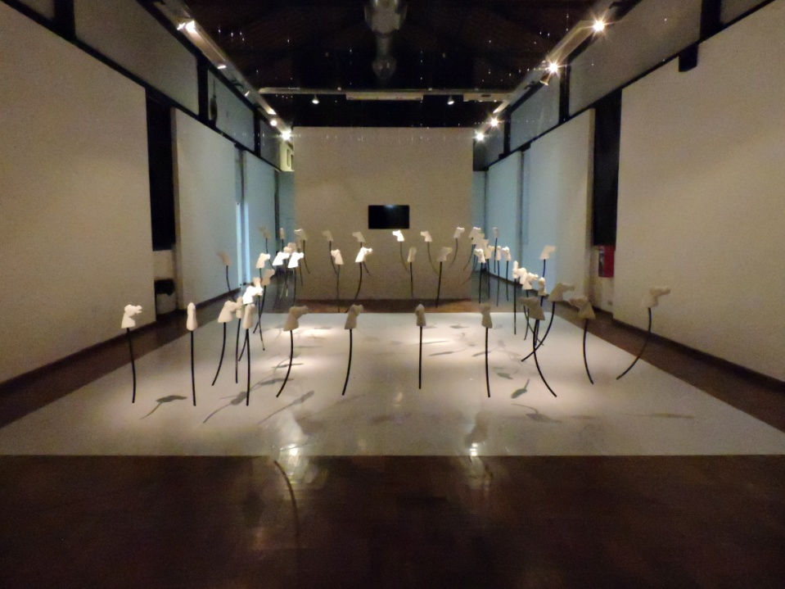
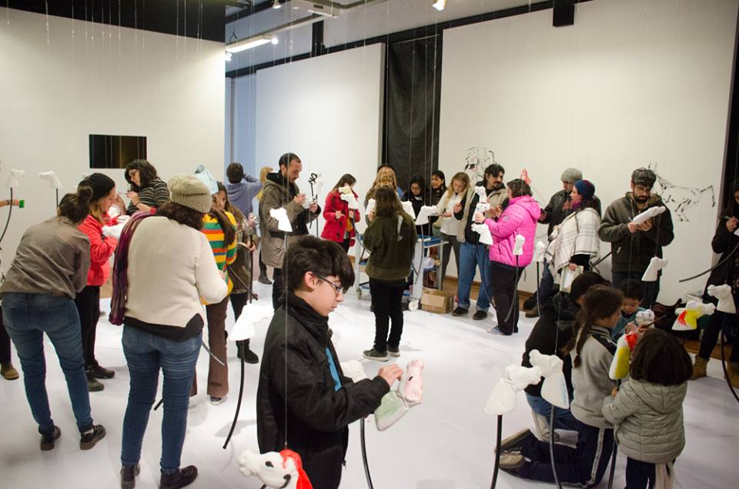
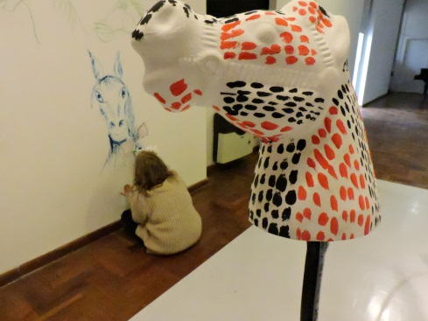
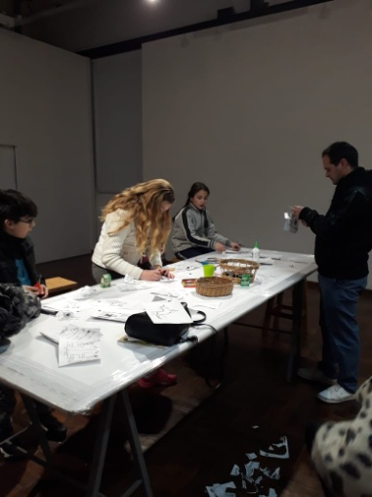
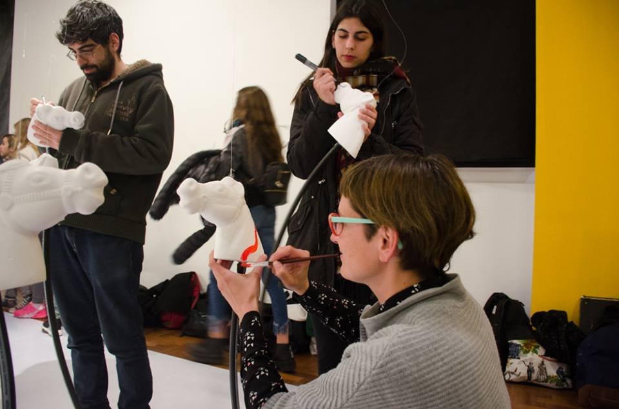
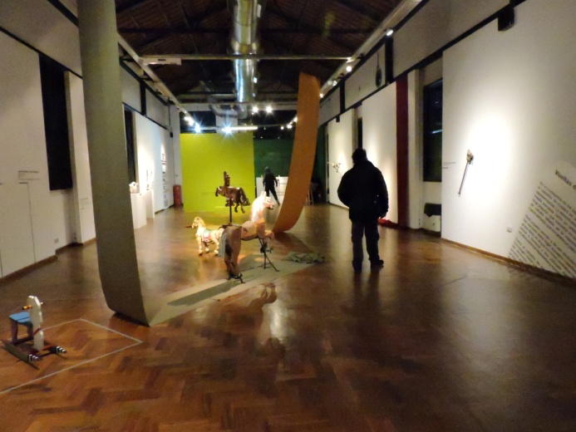

Slide 12
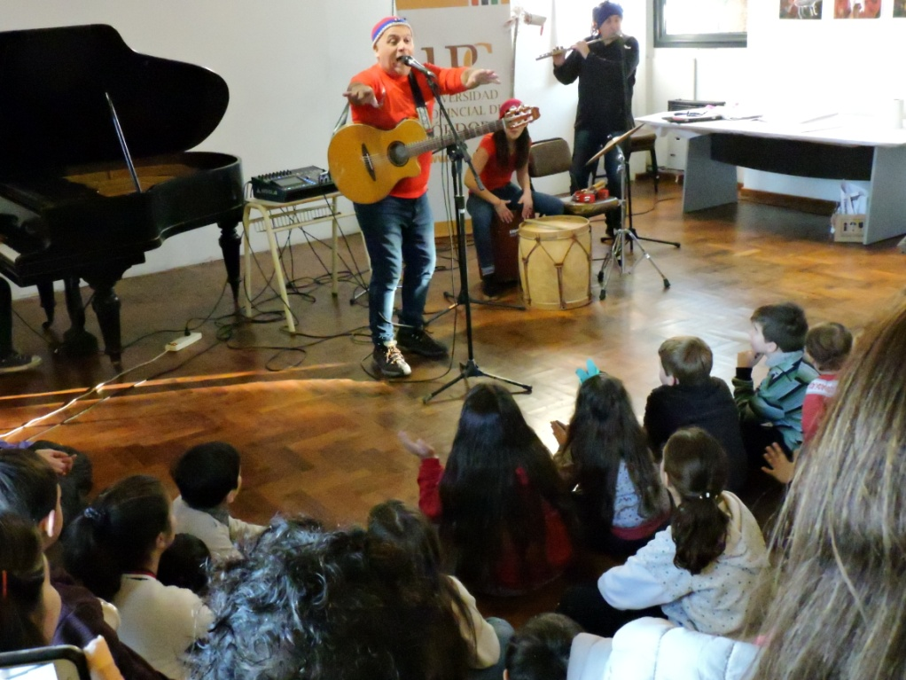
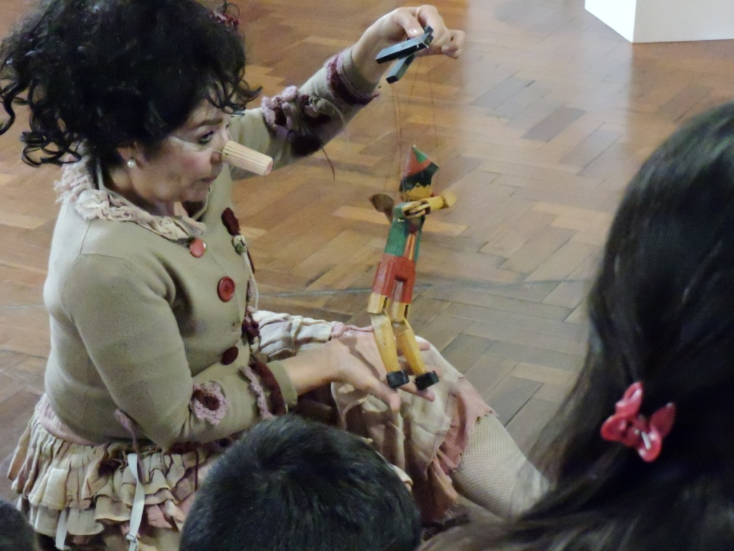

Slide 13
FAD Expone tercera edición: (En curso) Septiembre 2018 a febrero 2019 Muestra de la convocatoria anual para la Facultad de Arte y Diseño UPC Actividades educativas Total público al momento: 574
“Presentación de Libro Jóvenes y Discursos | 130 personas
“Señor Cartón un libro serás hoy”, encuentro taller en torno a lecturas de fragmentos de John Berger y recreación e una experiencia llevada a cabo por el escritor, a cargo de Gisela Cassetai. | 35 personas
“¿De qué color es tu pregunta?” | 38 personas
“Poner el cuerpo: Reflexiones y experiencias sobre el cuerpo femenino en el arte”. Conversatorio con las artistas Silvina Lafalce y Viviana Werenczuk Gonzalo, e invitados Juan Canavesi, Gabriela Barrionuevo y Jules Groube | 38 personas
Un acercamiento al Braille., producción de tarjetas con sistema braille por Paola Luna | 20 personas
Apertura Muestra de grabados del ISEP “Frankenstein, arte y pedagogía, 200 años después” con visita de Philippe Meirieu. | 22 personas
Noche de los museos | 251 personas
Conversatorio con Juan Pablo Salcedo Obregón | 25 personas
“Cine en la sala” Ciclo de cine en la Sala Farina | 15 personas

Slide 14
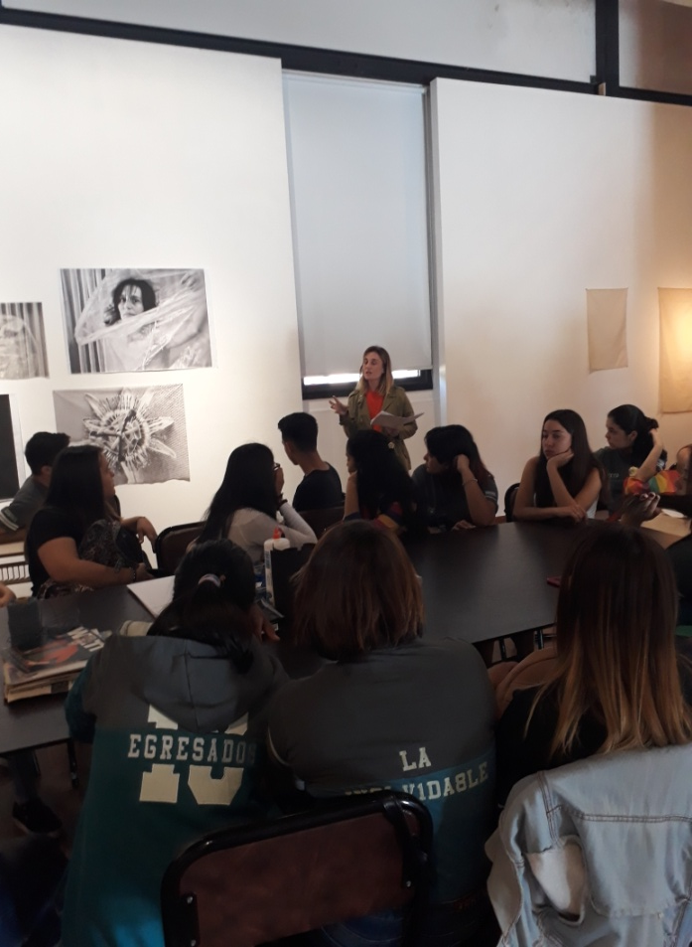
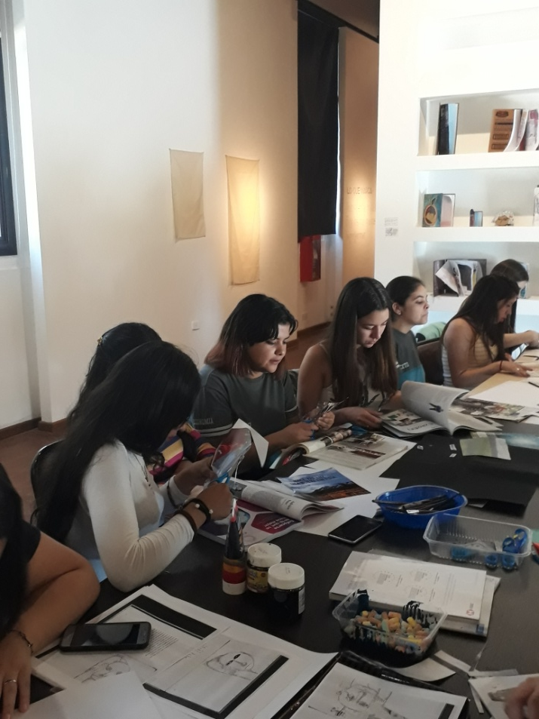
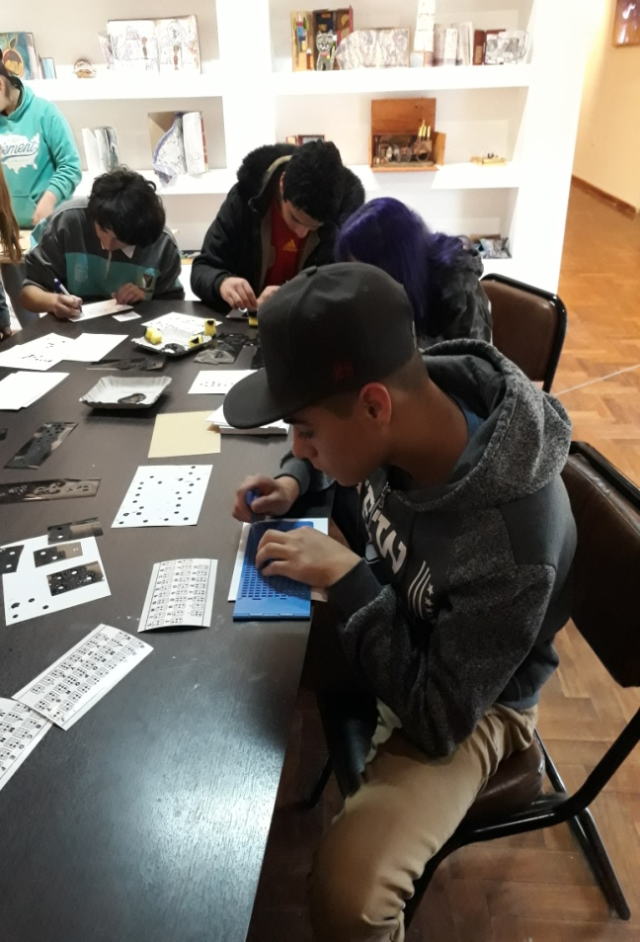

Slide 15
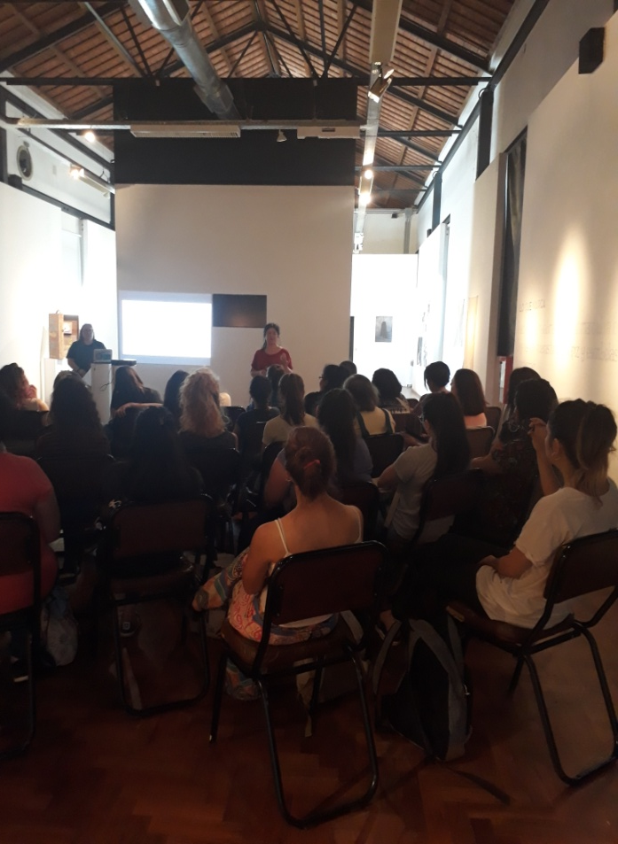
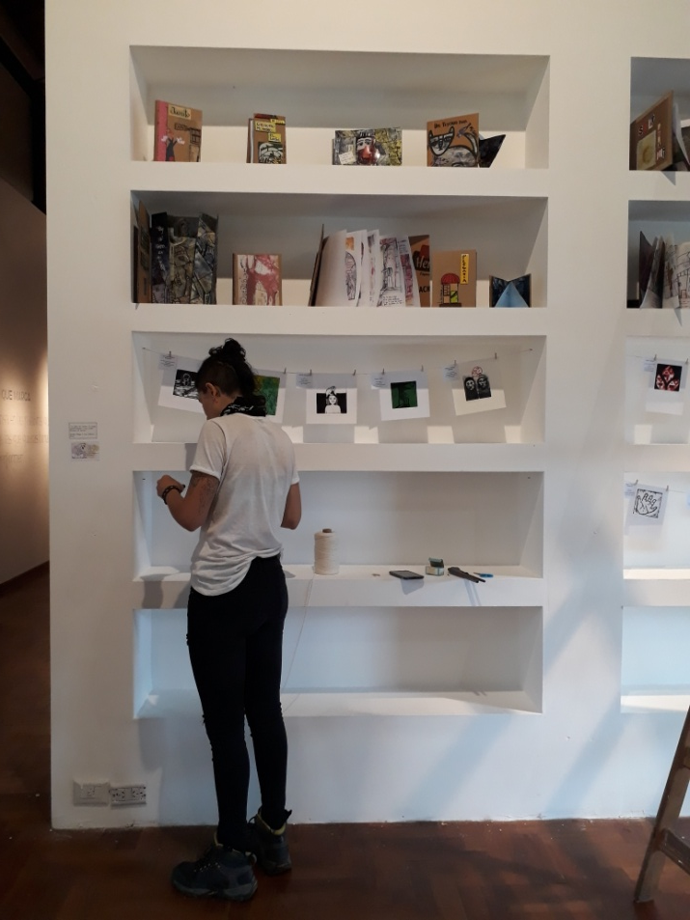
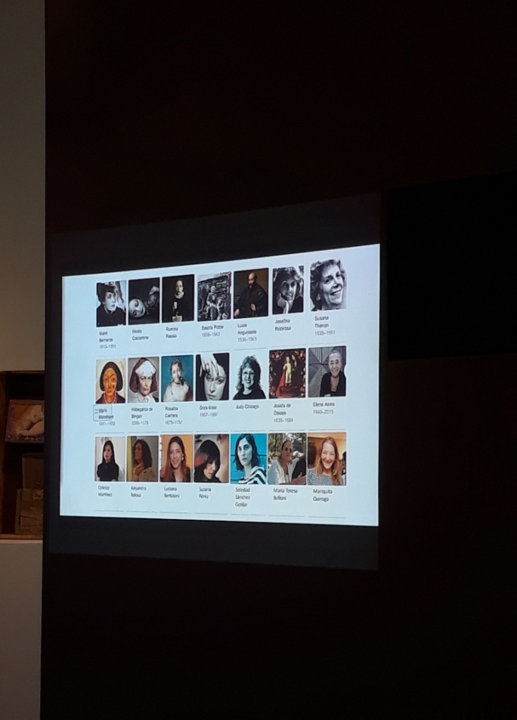

Slide 16
Actividades paralelas: Conciertos Total Público: 993
Muestra | Cantidad de concierto | Cantidad de público
Memoria y Género | 0 | 0
LAB 1 | 1 | 75 personas
Caballitos | 2 | 110 personas
FAD expone | 13 | 808 personas

